Slide 1



Dot Net in pausa caffè
Visual Studio 2022

Slide 2
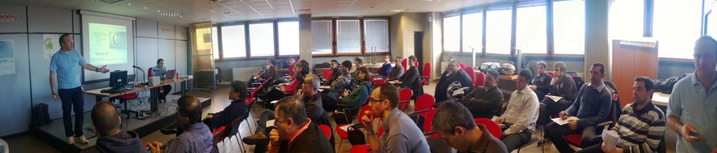
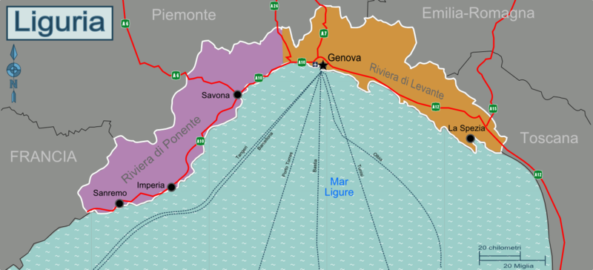
DotNetLiguria
Siamo un gruppo di professionisti nell'ambito dello sviluppo software, specializzati nell'ambito .NET di Microsoft.
Cerchiamo di promuovere gratuitamente la cultura informatica nella nostra regione, sperando che la condivisione delle nostre esperienze e delle nostre conoscenze sia un trampolino per la crescita di nuove iniziative e di innovazione.
https://dotnetliguria.net/
Eventi gratuiti dal 2011
Domande su Twitter: @dotnetliguria

Slide 3
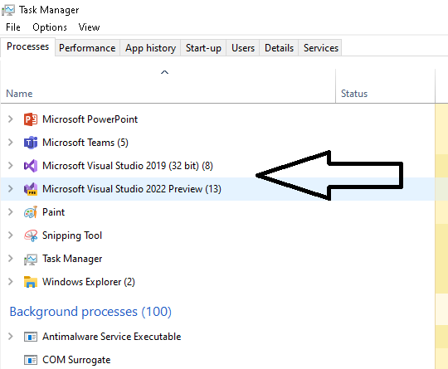
64 bit !
"Visual Studio 2022 will be a 64-bit application, no longer limited to ~4gb of memory in the main devenv.exe process”
“With a 64-bit Visual Studio on Windows, you can open, edit, run, and debug even the biggest and most complex solutions without running out of memory.”
https://devblogs.microsoft.com/visualstudio/visual-studio-2022/

Slide 4
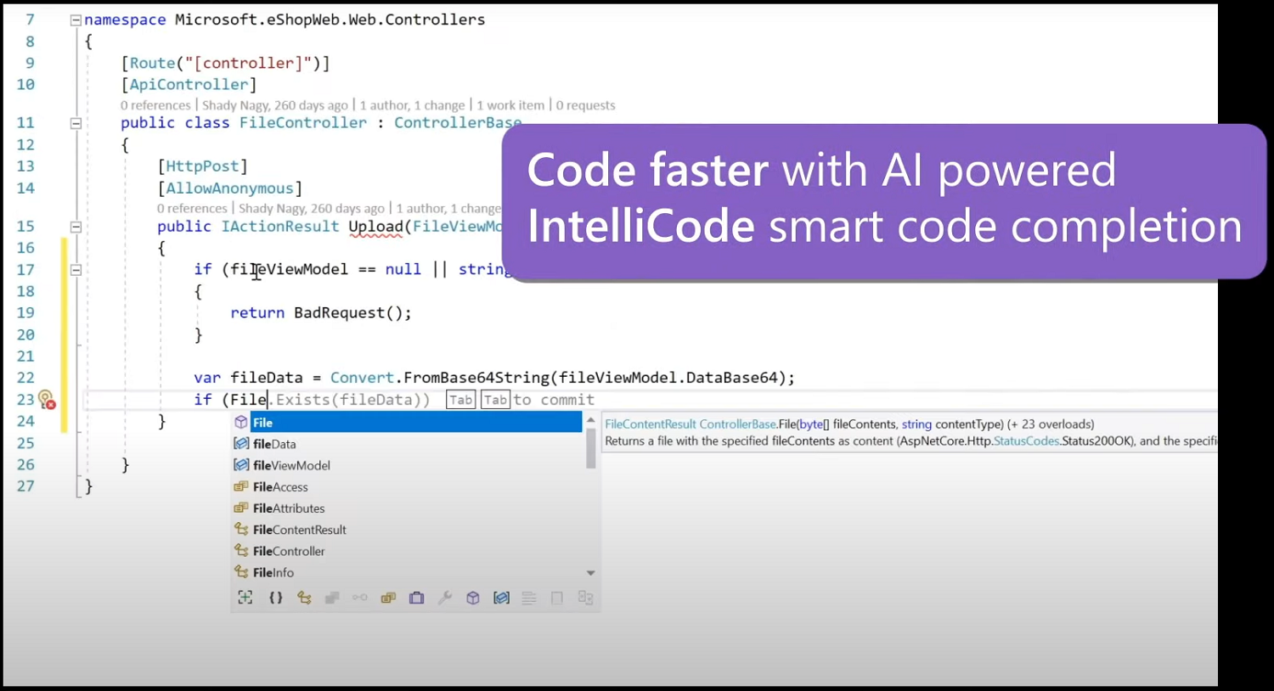
Intellicode
IntelliCode predice il prossimo chunck di codice basandosi sul contesto in cui si sta operando.
Per ottenere questo usa AI, con training iniziale basato su milioni di repo GitHub open-source, e quindi sul proprio codice.

Slide 5
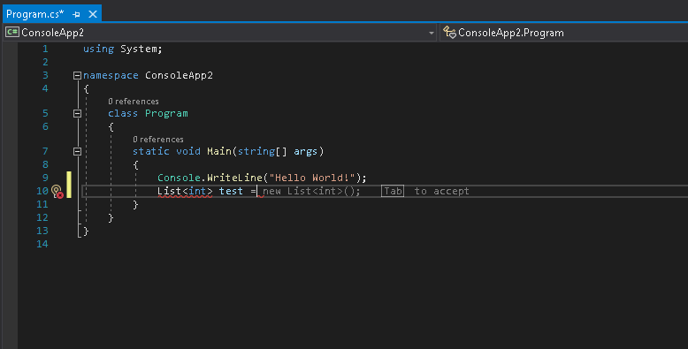
Intellicode

Slide 6
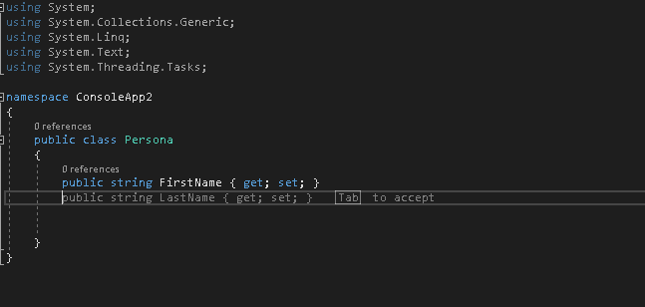
Intellicode

Slide 7
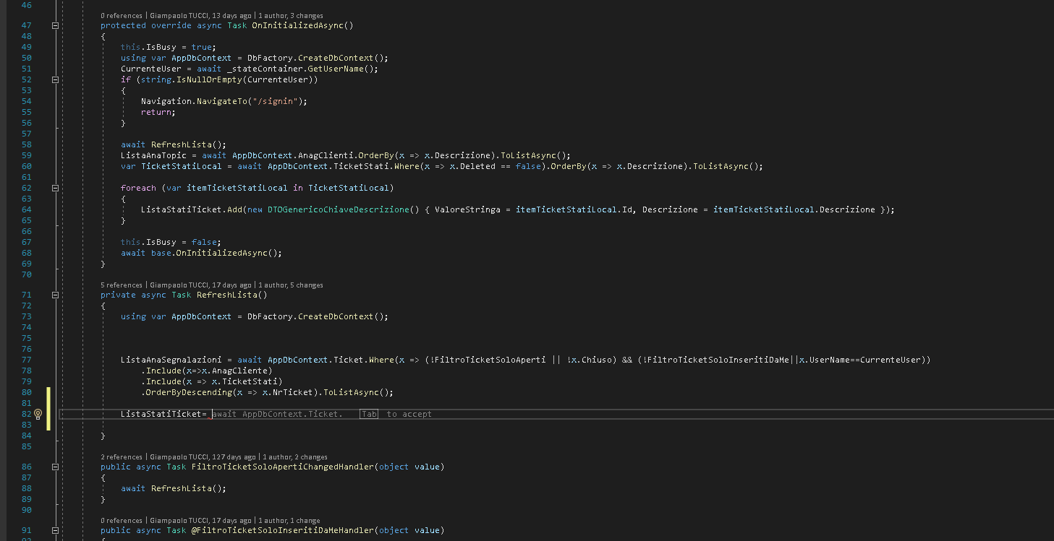
Intellicode

Slide 8
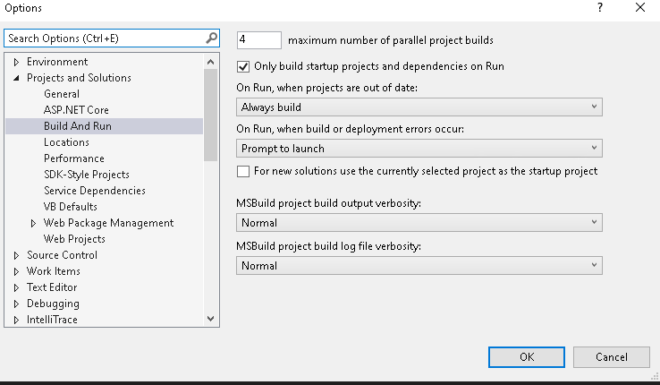
Tempi Build 2019 vs 2022 p1 - Setup

Slide 9
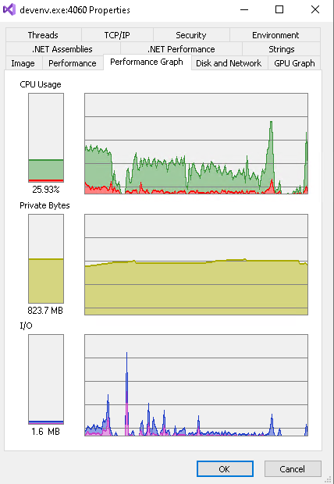
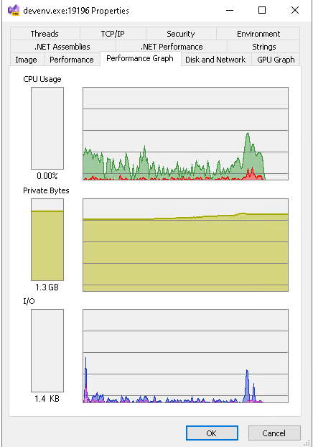
Build & Mem 2019 vs 2022 p1
Target | Note | VS 2019 | VS 2022
.Net Framework | Solution con 184 progetti | 01:55 | 02:40
Risorse VS 2019
Risorse VS 2022

Slide 10
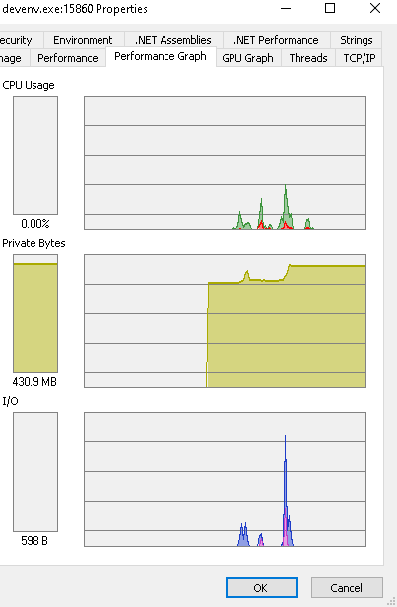
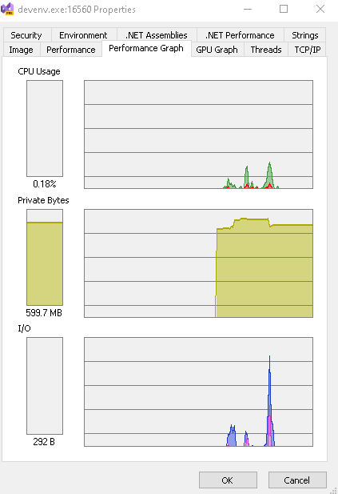
Build & Mem 2019 vs 2022 p1
Target | Note | VS 2019 | VS 2022
Blazor .Net Core 5.0 | Solution con 4 progetti | 00:15 | 00:18
Risorse VS 2019
Risorse VS 2022

